Slide 1
移动端书写的准备工作

Slide 2
移动端页面书写
Qian Feng Education
一、知道dpr是多少？
Dpr是什么？设备像素比DPR(devicePixelRatio)是默认缩放为100%的情况下，设备像素和CSS像素的比值
DPR = 设备像素（物理像素） / CSS像素(某一方向上)
北京千锋互联科技有限公司
Qian Feng Education

Slide 3
移动端页面书写
Qian Feng Education
1、设备像素(device independent pixels): 设备屏幕的物理像素，任何设备的物理像素的数量都是固定的
2、CSS像素(CSS pixels): 又称为逻辑像素，是为web开发者创造的，在CSS和javascript中使用的一个抽象的层
//我们通过CSS和javascript代码设置的像素都是逻辑像素
width:300px; font-size:16px;
北京千锋互联科技有限公司
Qian Feng Education

Slide 4
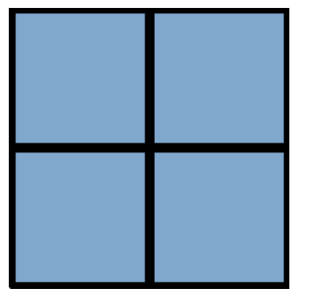
移动端页面书写
Qian Feng Education
在桌面端，css的1个像素往往都是对应着电脑屏幕的1个物理像素。
北京千锋互联科技有限公司
Qian Feng Education

Slide 5

移动端页面书写
Qian Feng Education
而在手机端，由于屏幕尺寸的限制，缩放是经常性的操作。设备像素(深蓝色背景)、CSS像素(半透明背景)，下图表示当用户进行缩小操作时，一个设备像素覆盖了多个CSS像素
北京千锋互联科技有限公司
Qian Feng Education

Slide 6
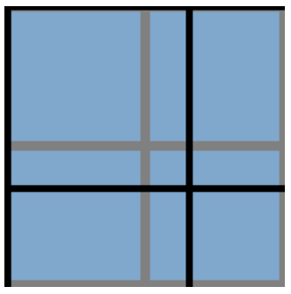
移动端页面书写
Qian Feng Education
下图表示当用户进行放大操作时，一个CSS像素覆盖了多个设备像素
北京千锋互联科技有限公司
Qian Feng Education

Slide 7
移动端页面书写
Qian Feng Education
不论我们进行缩小或放大操作，元素设置的CSS像素(如width:300px)是始终不变的，而一个CSS像素对应多少个设备像素是根据当前的缩放比例来决定的，所以得知道不同设备的情况下对应的dpr是多少。
iphone6下dpr=2 iPhone6+以上dpr是3
北京千锋互联科技有限公司
Qian Feng Education

Slide 8
移动端页面书写
Qian Feng Education
在早先的移动设备中，并没有DPR的概念。随着技术的发展，移动设备的屏幕像素密度越来越高。从iphone4开始，苹果公司推出了所谓的retina视网膜屏幕。之所以叫做视网膜屏幕，是因为屏幕的PPI(屏幕像素密度)太高，人的视网膜无法分辨出屏幕上的像素点。iphone4的分辨率提高了一倍，但屏幕尺寸却没有变化，这意味着同样大小的屏幕上，像素多了一倍，于是DPR = 2
北京千锋互联科技有限公司
Qian Feng Education

Slide 9
移动端页面书写
Qian Feng Education
二、视口设置
<meta name="viewport" content="width=device-width,initial-scale=1,minimum-scale=1,maximum-scale=1,user-scalable=no" />
移动端的三个视口
布局视口（layout viewport）
视觉视口（visual viewport）
理想视口（ideal viewport）
北京千锋互联科技有限公司
Qian Feng Education

Slide 10
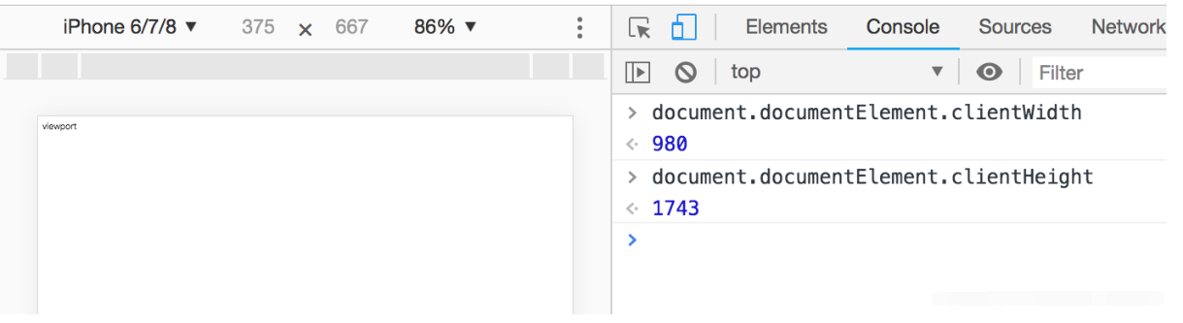
布 局 视 口
Qian Feng Education
布局视口（layout viewport）
移动端CSS布局的依据视口，即CSS布局会根据布局视口来计算。
在移动端，视口和浏览器窗口将不在关联，实际上，布局视口要比浏览器窗口大的多。如图：
北京千锋互联科技有限公司
Qian Feng Education

Slide 11
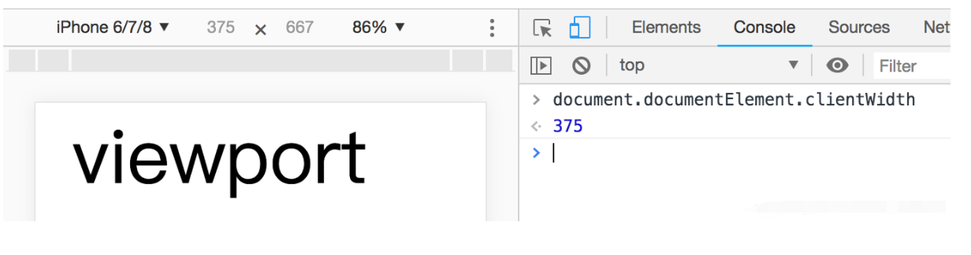
视 觉 视 口
Qian Feng Education
视觉视口（visual viewport）
视觉视口是用户当前看到的区域，用户可以通过缩放操作视觉视口，同时不会影响布局视口。
可以想到，当放大页面时，我们能看到的页面内容在减少，CSS像素将跨越更多的物理像素；当缩小页面时，我们能看到的页面内容在增加
北京千锋互联科技有限公司
Qian Feng Education

Slide 12
理 想 视 口
Qian Feng Education
理想视口（ideal viewport）
移动设备默认的viewport是布局视口（layout viewport），但在进行移动设备网站的开发时，我们需要的是理想视口（ideal viewport）。那么怎么才能得到ideal viewport呢？
<meta name="viewport" content="width=device-width,initial-scale=1,minimum-scale=1,maximum-scale=1,user-scalable=no" />
北京千锋互联科技有限公司
Qian Feng Education

Slide 13
视 觉 视 口
Qian Feng Education
1、width=device-width
将布局视口宽度设置为设备屏幕的CSS像素宽度
将理想视口宽度设置为布局视口宽度
布局视口的宽度 = 理想视口的宽度 = 设备宽度(device-width)
2、initial-scale=1.0
设置页面初始缩放因子，计算出相对于理想视口的宽，得到视觉视口的宽
设置布局视口的宽等于刚刚计算出来的视觉视口的宽
设置布局视口的宽等于理想视口的宽
北京千锋互联科技有限公司
Qian Feng Education

Slide 14
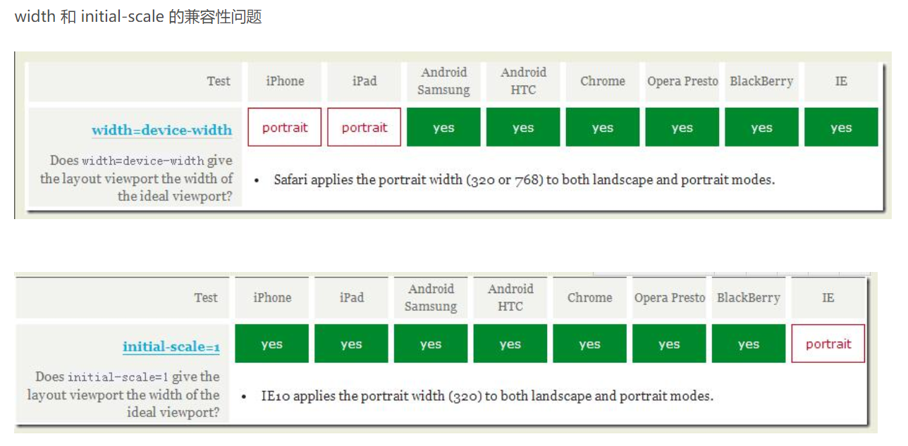
兼 容 问 题
Qian Feng Education
北京千锋互联科技有限公司
Qian Feng Education

Slide 15
meta设置解析
Qian Feng Education
3、maximum-scale=1.0 定义最大放大比例
4、minimum-scale=1.0 定义最小缩小比例
5、user-scalable=no 定义是否允许用户手动缩放页面，默认为yes
注意点：
viewport 标签只对移动端浏览器有效，对 PC 端浏览器是无效的
单独设置 initial-scale 或 width 都会有兼容性问题（横竖屏不分），所以设置布局视口为理想视口的最佳方法是同时设置这两个属性
即使设置了 user-scalable = no，在 Android Chrome 浏览器中也可以强制启用手动缩放
北京千锋互联科技有限公司
Qian Feng Education

Slide 16
谢谢您的观看

